Slide 1
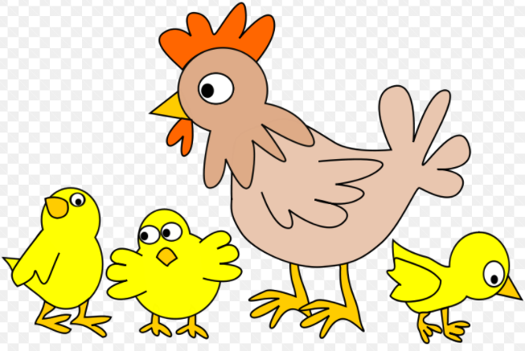
PESEM KOKLJA
GLASBENA UMETNOST

Slide 2
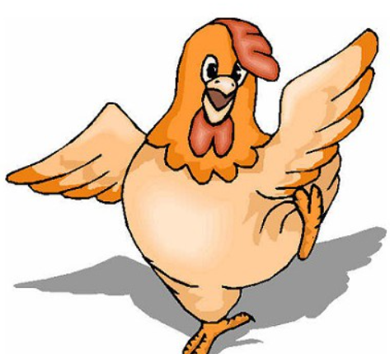

PRISLUHNI SKLADBI Z NASLOVOM KOKOŠ
UDOBNO SE NAMESTI.
MED POSLUŠANJEM SE ZAMISLI, ZAKAJ JE SKLADATELJ SKLADBI DAL TAK NASLOV.
KLIKNI NA ZVOČNIK.
SKLADBO JE NAPISAL SKLADATELJ
JACOBUS GALLUS PETELIN.

Slide 3
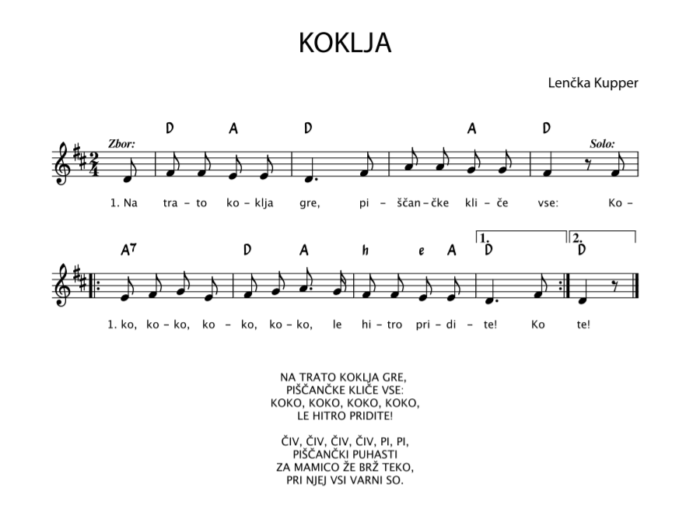
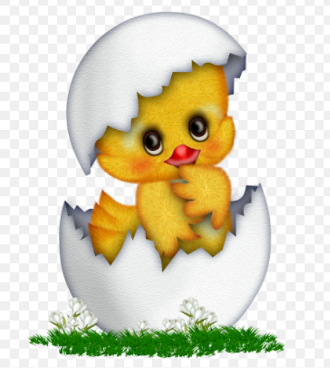
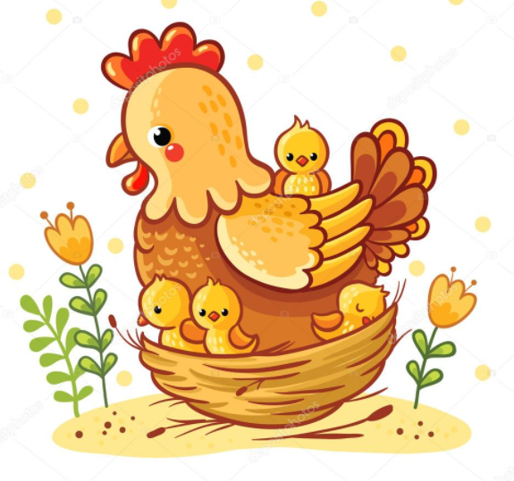
PRISLUHNI PESMICI,
KI SE JO BOSTE DANES NAUČILI.

Slide 4
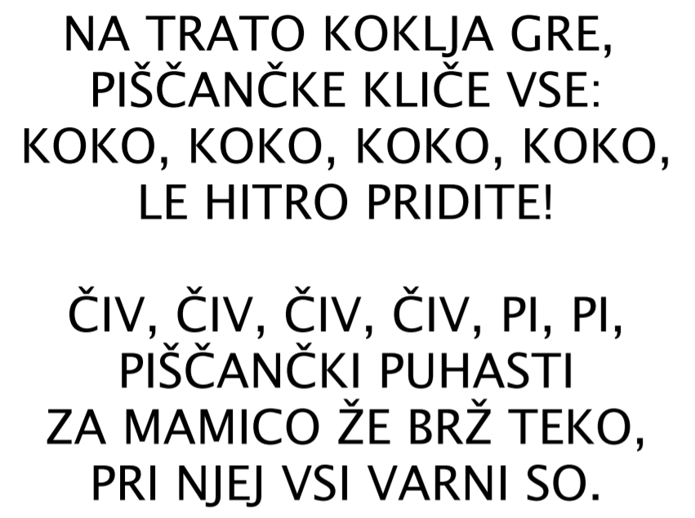

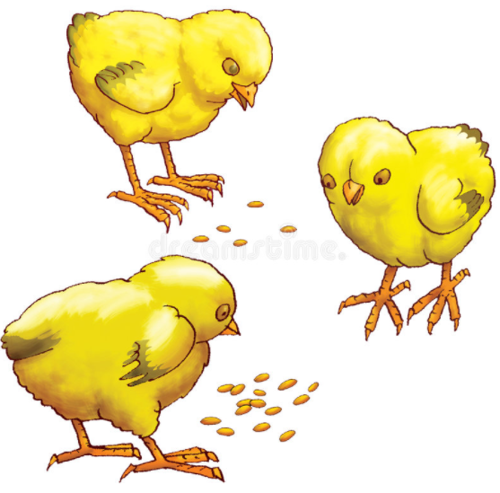
KOKLJA

Slide 5
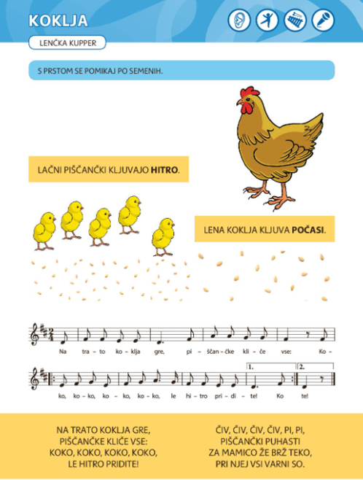
NAUČI SE PESMICO.
BESEDILO PESMICE PREPIŠI ALI ZALEPI V ZVEZEK. NA LEVO STRAN ZVEZKA PIŠI, NA DESNO ILUSTRIRAJ.
KO BESEDILO ŽE ZELO DOBRO ZNAŠ, GA LAHKO ZAPOJEŠ TUDI SAM/A.

